Slide 1

Neue Lernkulturen an der Europaschule Rheinberg
Individuell Gesteuertes Lernen (IGL)
Werkstattunterricht in GL und NW
„Wir für uns“

Slide 2
4 Std/Woche
SuS 5-7
Wann?
Wer?
Individuell
IGL
Checkliste
Was?
Gesteuertes
Womit?
Wie?
Lernen
Material
Ablauf
Führerschein
Regeln
Blaues Buch
Platzkarte

Slide 3
Was ?
IGL →individuell gesteuertes Lernen
statt Hausaufgaben
in den Fächern M, E, D

Slide 4
Wer/ Wann ?
Klassen 5-8
4 Std/ Woche (je zwei Doppelstunden)

Slide 5
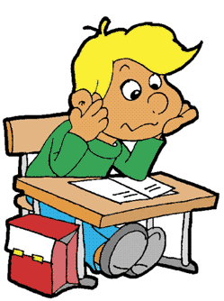
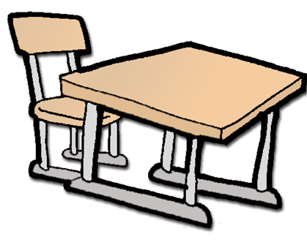
Wie ?
Einteilung der Schülergruppen
Platzreservierung mit Platzkarten
max 16 bzw 20 SuS pro IGL-Gruppe
Eintrag ins Lernbegleitbuch

Slide 8
Wie ?
Einteilung der Schülergruppen
Platzreservierung mit Platzkarten
max. 16 bzw. 20 SuS pro IGL-Gruppe
IGL-Ablauf
IGL-Regeln
Eintrag ins Lernbegleitbuch
Einschätzung SuS Arbeit →LuL-Liste (Grundlage für Beratungsgespräche, wird in regelmäßigen Abständen an die Klassenlehrer weitergegeben )

Slide 10
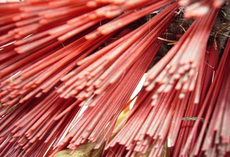
Energizer zur Konzentrationsförderung: Suchbild 1

Slide 11

Energizer zur Konzentrationsförderung: Suchbild 2

Slide 12
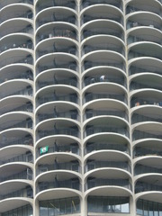
Energizer zur Konzentrationsförderung: Suchbild 3

Slide 13
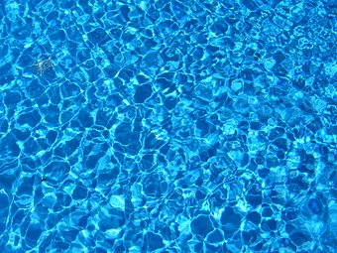
Energizer zur Konzentrationsförderung: Suchbild 4

Slide 14
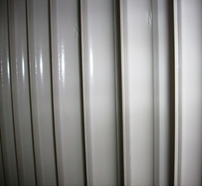
Energizer zur Konzentrationsförderung: Suchbild 5

Slide 15
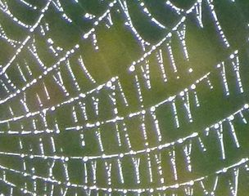
Energizer zur Konzentrationsförderung: Suchbild 6

Slide 16
IGL-Führerschein
a) Zeitplan
bis Herbstferien: SuS arbeiten selbständig.
nach Herbstferien: Einschätzung IGL-Lehrer, Klassenlehrer entscheidet.
b) Kriterien
kein IGL-Führerschein bei drei nicht bestandenen / zwei grauen Feldern

Slide 19
Womit ?
Checkliste
vorbereitete Materialien (M, E, D)

Slide 21
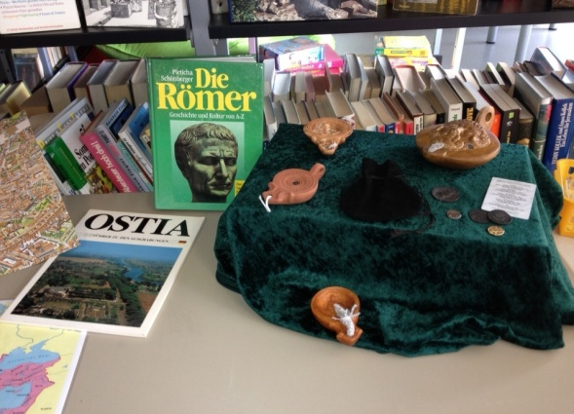
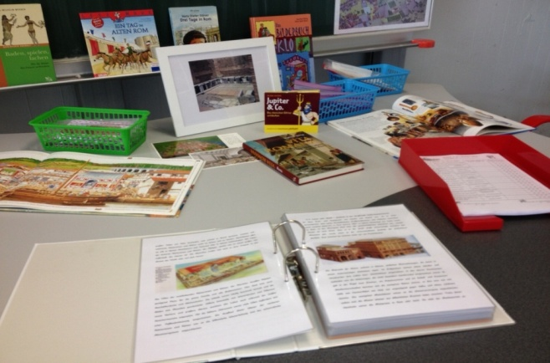
Werkstattunterricht in GL und NW
Selbstgesteuertes Lernen in thematischen Lernarrangements laut Kernlehrplänen in den Klassen 7 und 8
eigenverantwortliches Team-, Zeit- und Arbeitsplatzmanagement durch Arbeit in thematischen Nischen
produktorientierte und individuelle Verarbeitung von Fachinhalten
Erweiterung der Selbstkompetenzen hinsichtlich Organisation (Erstellung eigener Produkte, Vorbereitung von Nischengesprächen), Reflexion (Werkstattheft als Lerntagebuch) und Umgang mit neuen Medien

Slide 22
Energizer zur Konzentrationsförderung
Der Jongleur:
Nehmen Sie das Blatt Papier vor Ihnen und knüllen Sie es zu einem Ball zusammen.
Werfen Sie den Ball nun eine Minute von Hand zu Hand.
Sollte das mühelos gelingen, dann vergrößern Sie den Abstand zwischen den Händen oder schließen Sie die Augen beim „Jonglieren“.

Slide 23

„Wir für uns“ - Konzept
Konzeption und Implementierung von Peergroup-Education in den Ganztag der Europaschule betrifft als Tutoren die Klassen 9&10
Junge Menschen lernen, Verantwortung für sich selbst und für andere zu übernehmen.
Vorteile: Kinder als Peers lernen leichter von Jugendlichen; die Tutoren erwerben dabei selbst pädagogische Fähigkeiten und Fertigkeiten
Die Schülerinnen und Schüler wählen pro Schuljahr (9 bzw. 10) eines der Module und führen es zur Anwendung. Jeweils im ersten Halbjahr: Übung und Schulung der Tutoren; im zweiten Halbjahr: Intensives Begleiten und Entlassen in die Verantwortung

Slide 24
„Wir für uns“ - Module
Wir helfen und schauen nicht weg: Streitschlichter
Wir betreuen und versorgen verletzte Mitschüler: Schulsanitäter
Wir begleiten den Aufbau von Medienkompetenz: Medienscouts
Wir präsentieren die ESR bei Veranstaltungen und Events: Präsentationshelfer
Wir gestalten und führen Bewegungs-, Spiel- und Sportangebote durch: Sporthelfer
Wir rücken Europa und die Welt ins Bewusstsein der Schule: Eine-Welt-Scouts
Wir verschönern unsere Schule: Art-Deko-Helfer
Wir unterstützen unsere MitschülerInnen beim Lernen: Schüler helfen Schülern

